Slide 1









Trường Tiểu học Nguyễn Bỉnh Khiêm
BÀI GIẢNG ĐIỆN TỬ TUẦN 3 THÁNG 10
KHỐI 2
Môn: Tiếng Việt
Tên bài: Mẹ
Năm học 2025 - 2026
Notes:
Đây là bìa của từng tiết

Slide 2



Slide 3

1. Kiến thức, kĩ năng:
- Đọc đúng các từ khó, biết cách đọc bài thơ Mẹ của Trần Quốc Minh (ngắt nghỉ, nhấn giọng phù hợp).
- Hiểu nội dung bài đọc: Nhận biết được tình cảm yêu thương, sự quan tâm, săn sóc của mẹ dành cho con.
2. Phát triển năng lực và phẩm chất:
- Phát triển vốn từ chỉ tình cảm của người thân trong gia đình, từ chỉ tính cách.
- Có tình cảm yêu thương, biết ơn đối với bố mẹ và người thân trong gia đình; phát triển năng lực quan sát (thấy được những công việc bố mẹ thường làm cho mình khi ở nhà) có tinh thần hợp tác trong làm việc nhóm.

Slide 4


Slide 5


Slide 6

Bàn tay mẹ đã làm những gì?

Slide 7


Slide 8




Slide 9

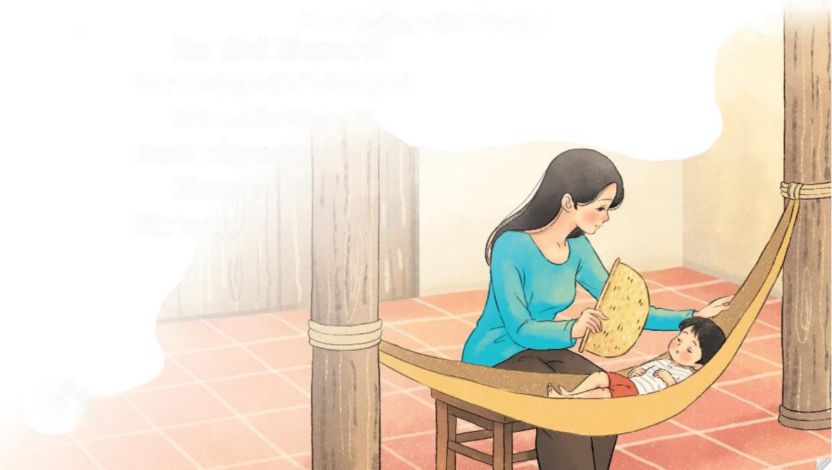
Lặng rồi cả tiếng con ve
Con ve cũng mệt vì hè nắng oi.
Nhà em vẫn tiếng ạ ời
Kẽo cà tiếng võng mẹ ngồi mẹ ru.
Lời ru có gió mùa thu
Bàn tay mẹ quạt mẹ đưa gió về.
Những ngôi sao thức ngoài kia
Chẳng bằng mẹ đã thức vì chúng con.
Đêm nay con ngủ giấc tròn
Mẹ là ngọn gió của con suốt đời.
(Trần Quốc Minh)

Slide 10


Lặng rồi cả tiếng con ve
Con ve cũng mệt vì hè nắng oi.
Nhà em vẫn tiếng ạ ời
Kẽo cà tiếng võng mẹ ngồi mẹ ru.
Lời ru có gió mùa thu
Bàn tay mẹ quạt mẹ đưa gió về.
Lặng rồi cả tiếng con ve
Con ve cũng mệt vì hè nắng oi.
Nhà em vẫn tiếng ạ ời
Kẽo cà tiếng võng mẹ ngồi mẹ ru.
Lời ru có gió mùa thu
Bàn tay mẹ quạt mẹ đưa gió về.
Những ngôi sao thức ngoài kia
Chẳng bằng mẹ đã thức vì chúng con.
Đêm nay con ngủ giấc tròn
Mẹ là ngọn gió của con suốt đời.
(Trần Quốc Minh)
Lặng rồi cả tiếng con ve
Con ve cũng mệt vì hè nắng oi.
Nhà em vẫn tiếng ạ ời
Kẽo cà tiếng võng mẹ ngồi mẹ ru.
Lời ru có gió mùa thu
Bàn tay mẹ quạt mẹ đưa gió về.
Những ngôi sao thức ngoài kia
Chẳng bằng mẹ đã thức vì chúng con.
Đêm nay con ngủ giấc tròn
Mẹ là ngọn gió của con suốt đời.
(Trần Quốc Minh)

Slide 11



cũng mệt
ạ ời
kẽo cà
gió về
giấc tròn
lời ru

Slide 12

Lời ru có gió mùa thu
Bàn tay mẹ quạt mẹ đưa gió về.
Những ngôi sao thức ngoài kia
Chẳng bằng mẹ đã thức vì chúng con.

Slide 13

Lặng rồi cả tiếng con ve
Con ve cũng mệt vì hè nắng oi.
Nhà em vẫn tiếng ạ ời
Kẽo cà tiếng võng mẹ ngồi mẹ ru.
Lời ru có gió mùa thu
Bàn tay mẹ quạt mẹ đưa gió về.
Những ngôi sao thức ngoài kia
Chẳng bằng mẹ đã thức vì chúng con.
Đêm nay con ngủ giấc tròn
Mẹ là ngọn gió của con suốt đời.
(Trần Quốc Minh)

Slide 14

Lặng rồi cả tiếng con ve
Con ve cũng mệt vì hè nắng oi.
Nhà em vẫn tiếng ạ ời
Kẽo cà tiếng võng mẹ ngồi mẹ ru.
Lời ru có gió mùa thu
Bàn tay mẹ quạt mẹ đưa gió về.
Những ngôi sao thức ngoài kia
Chẳng bằng mẹ đã thức vì chúng con.
Đêm nay con ngủ giấc tròn
Mẹ là ngọn gió của con suốt đời.
(Trần Quốc Minh)

Slide 15


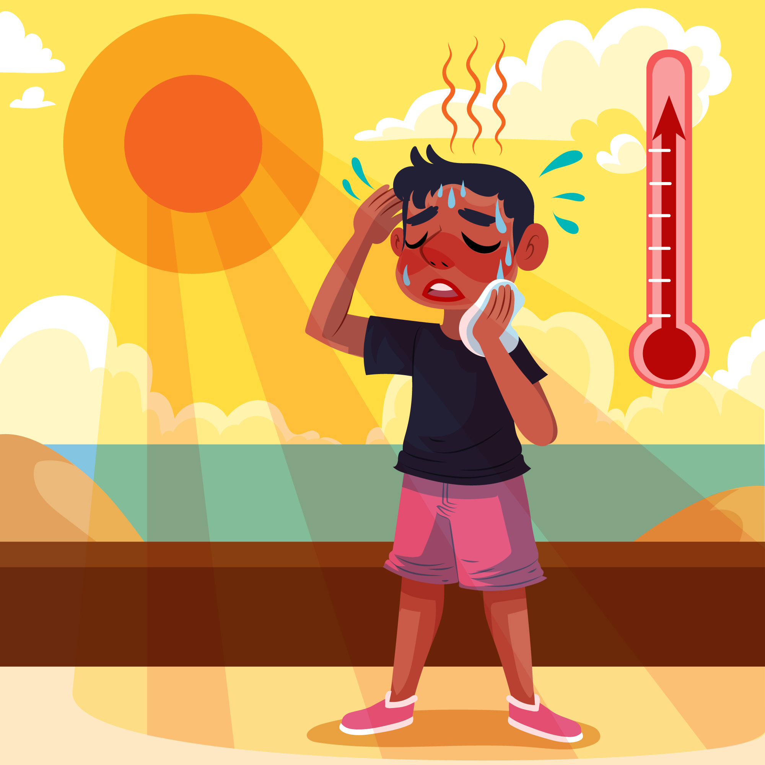
Giấc tròn:
giấc ngủ ngon (ngủ say), không thức giấc.
Nắng oi: nắng nóng và không có gió, gây khó chịu.

Slide 16


Slide 17

Trong đêm hè oi bức, mẹ đã làm gì để con ngủ ngon?
Trong đêm hè oi bức, mẹ đã ngồi đưa võng, hát ru và quạt cho con để con ngủ ngon.

Slide 18


Những dòng thơ nào cho thấy mẹ đã thức rất nhiều vì con?
Lặng rồi cả tiếng con ve
Con ve cũng mệt vì hè nắng oi.
Nhà em vẫn tiếng ạ ời
Kẽo cà tiếng võng mẹ ngồi mẹ ru.
Lời ru có gió mùa thu
Bàn tay mẹ quạt mẹ đưa gió về.
Những ngôi sao thức ngoài kia
Chẳng bằng mẹ đã thức vì chúng con.
Đêm nay con ngủ giấc tròn
Mẹ là ngọn gió của con suốt đời.
(Trần Quốc Minh)
Những ngôi sao thức ngoài kia
Chẳng bằng mẹ đã thức vì chúng con.

Slide 19

Theo em, câu thơ cuối bài muốn nói điều gì?
a. Có mẹ quạt mát, con ngủ ngon lành.
b. Tay mẹ quạt mát hơn cả gió trời.
c. Mẹ là niềm hạnh phúc của cuộc đời con.
c. Mẹ là niềm hạnh phúc của cuộc đời con

Slide 20

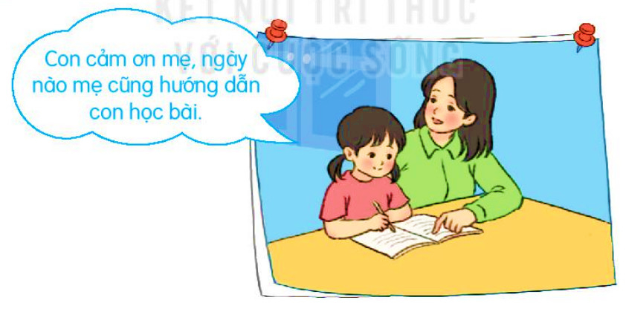
Nói một câu thể hiện lòng biết ơn của em đối với cha mẹ.
*Học thuộc lòng 6 dòng thơ cuối.

Slide 21


Slide 22
Lặng rồi cả tiếng con ve
Con ve cũng mệt vì hè nắng oi.
Nhà em vẫn tiếng ạ ời
Kẽo cà tiếng võng mẹ ngồi mẹ ru.
Lời ru có gió mùa thu
Bàn tay mẹ quạt mẹ đưa gió về.
Những ngôi sao thức ngoài kia
Chẳng bằng mẹ đã thức vì chúng con.
Đêm nay con ngủ giấc tròn
Mẹ là ngọn gió của con suốt đời.
(Trần Quốc Minh)

Slide 23


Slide 24


Tìm từ ngữ chỉ hoạt động có trong bài thơ.
Lặng rồi cả tiếng con ve
Con ve cũng mệt vì hè nắng oi.
Nhà em vẫn tiếng ạ ời
Kẽo cà tiếng võng mẹ ngồi mẹ ru.
Lời ru có gió mùa thu
Bàn tay mẹ quạt mẹ đưa gió về.
Những ngôi sao thức ngoài kia
Chẳng bằng mẹ đã thức vì chúng con.
Đêm nay con ngủ giấc tròn
Mẹ là ngọn gió của con suốt đời.
(Trần Quốc Minh)

Slide 25

Đặt một câu với từ ngữ vừa tìm được.
Tôi rất thích ngồi bên cửa sổ ngắm hoa ngoài vườn.
Mẹ ru con ngủ.
Bà quạt cho em đỡ nóng.
Mẹ đưa võng cho bé Bống ngủ ngon.
Bố phải thức đêm để hoàn thành công việc.
Bé Bông đã ngủ say.

Slide 26


- Học thuộc lòng bài thơ
- Chuẩn bị bài mới

Slide 27





